Slide 1
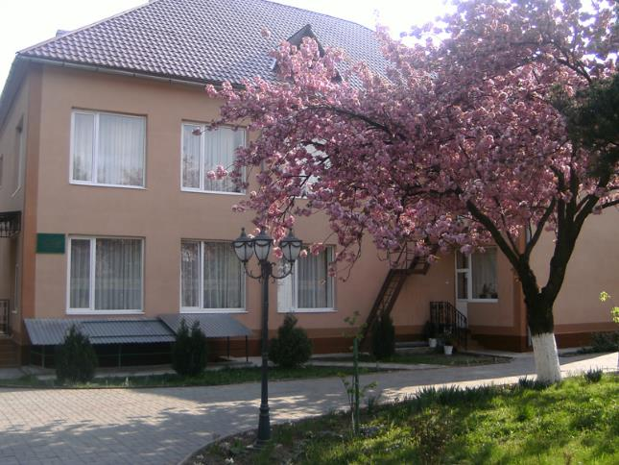
«Колосок»
Родинна група Чинадіївського дитячого будинку

Slide 3
Клуб «Школа самостійного життя»
Речі люблять чистоту і акуратність
«Краса врятує світ!», а краса виготовлена своїми руками – принесе естетичне задоволення!
Практичні навички допоможуть у дорослому самостійному житті.

Slide 4
«Дія не завжди приведе до щастя, але до щастя привести може лише дія»
«Ті, що сплять не роблять помилок»

Slide 5
За родинним столом завжди є про що поговорити

Slide 6
День відкритих дверей…

Slide 8
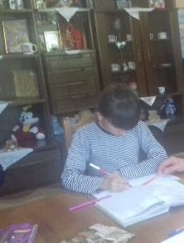
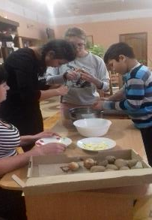
Наші будні.
Весь день у клопотах: навчаємось, граємось. робимо красу навколо себе.

Slide 9
Люби життя таким, як є: Із радістю і болем, Коли клинком безжально б’є Й коли квітковим полем Чуттєво стелиться до ніг Туманною рікою… Коли б уже і йти не зміг – Іди вогонь-ходою.

